Slide 1
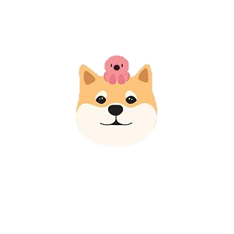
Outback Dog House
브라우니네 빡빡이팀
Notes:
안녕하세요, 브라우니네 빡빡이팀(?)에 나르샤 주제 발표를 하게 된 여동엽입니다.
저희 팀에 대해 간단하게 이야기 해 드리겠습니다.
다른 팀에 비해 실력이 월등히 좋은 것도, 이런 분야에 넓은 정보를 가지고 있는 것도 아닙니다.
하지만 저희팀은 정말 우리 주변에서 사용할 수 있는 무언가, 직접 사용해볼 수 있는 무언가를 찾고 만들어보고 싶어 하는 팀입니다.

Slide 2
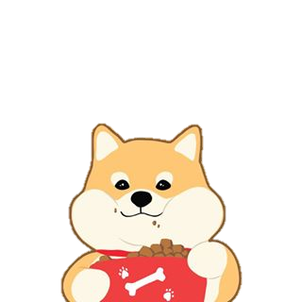
1
TEAM_MEMBER

Slide 3

브라우니네 빡빡이
bbakbbak2
전인성
이지민
여동엽
이서연
최정민
임베디드 소프트웨어 개발과
소프트웨어 개발과
Notes:
이정도는 애드립 씹가능

Slide 4
2
PROJECT_INTRO

Slide 5
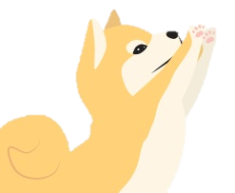
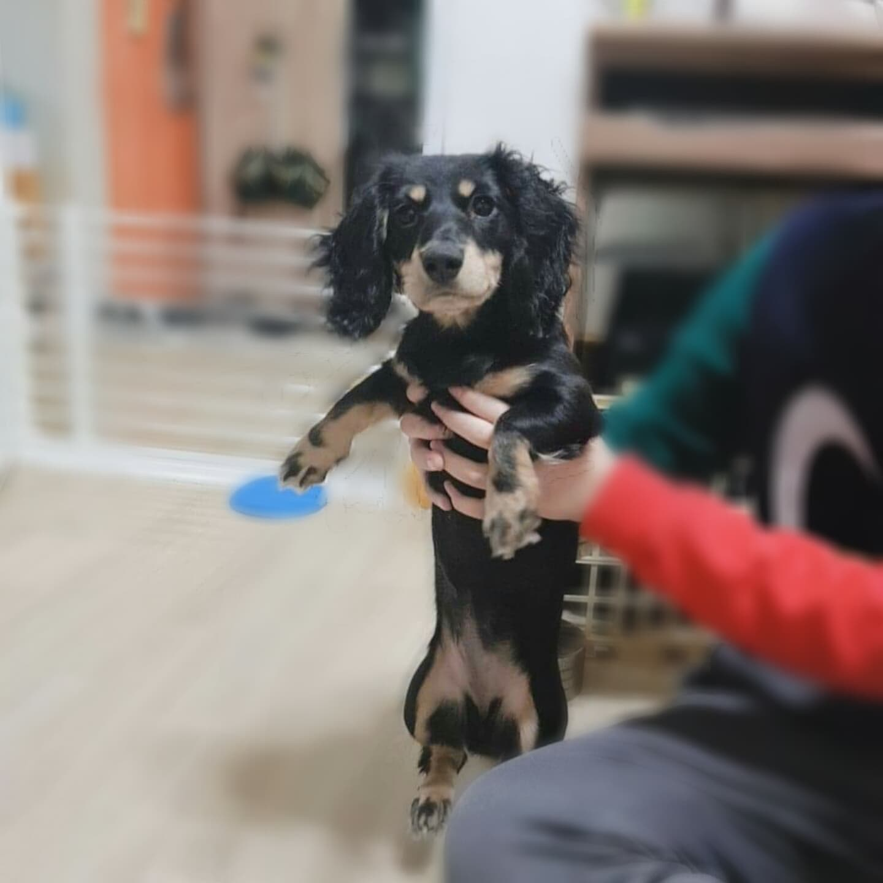
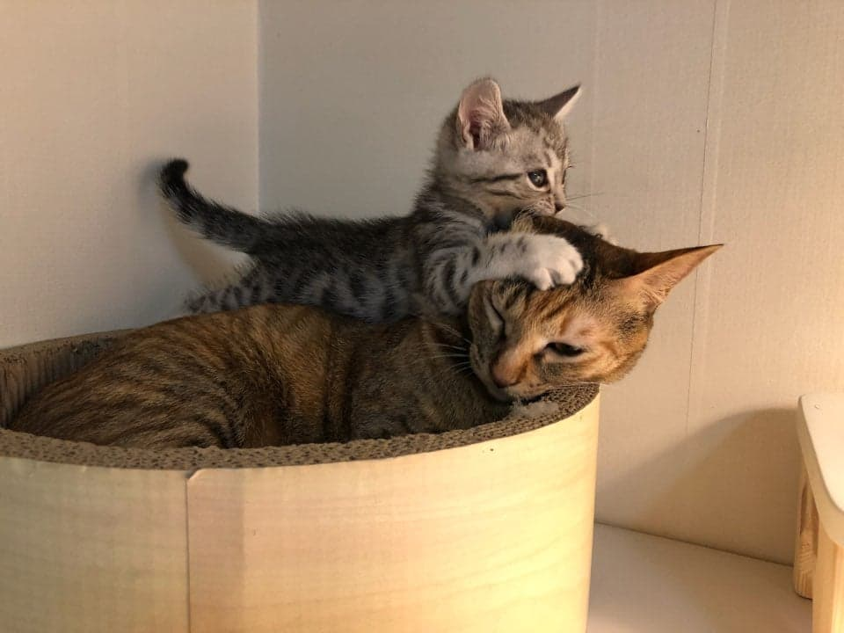
프로젝트명
Outback Dog House
Notes:
현대인들이 많이 기르는 애완동물.
많은 사람들이 키우고 있지만, 관리는 어떤 식으로 해야 하는지,
지금 자신의 애완동물의 상태가 어떤지는 잘 모르는 경우가 많습니다.
그럼 애완동물에 건강상태를 가장 빠르게 알 수 있는 방법은 무엇이 있을까요?
바로 몸무게 입니다.
옆 사진처럼 우리 애완동물은 자신의 집에 많이 들어갑니다.
저희는 여기에서 해답을 찾았습니다.

Slide 6
3
ABOUT_APP

Slide 7
기능
체중 측정
온도 관리
통합 애견수첩(앱)
애견 관리(앱)
+ 여유가 될 경우 : 카메라, 자동 배식
Notes:
우리의 동물들이 올라갔을 때 몸무게를 측정하여 건강상태를 실시간으로 확인함은 물론
아이들이 쉬기 좋은 환경을 만들어 주기 위한 온도관리
아기수첩처럼, 애완동물을 위한 스마트 관리 앱까지

Slide 8
4
Develop_Method

Slide 9
개발 방법
소프트웨어
안드로이드 스튜디오
임베디드 소프트웨어
라즈베리파이
Notes:
본 제품은 스텐으로 제작을 하려 계획중이나 그 전 프로토타입에서는
아크릴, 합판 등을 이용하여 간단한 시제품을 만드려 합니다
서버는 라즈베리파이를 이용하여 만들 예정이며, 관리 앱은 안드로이드 스튜디오로 제작을 할 생각입니다.

Slide 10
5
PROTO_TYPE

Slide 11
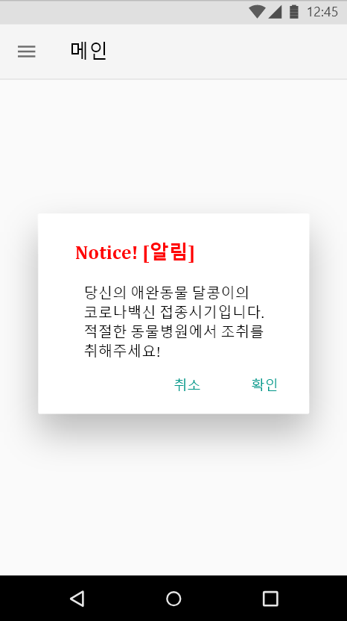
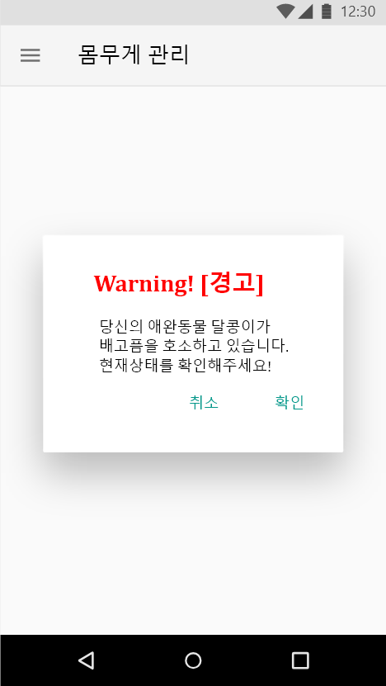
PROTO_TYPE
여긴 그림 넣어 시바

Slide 12
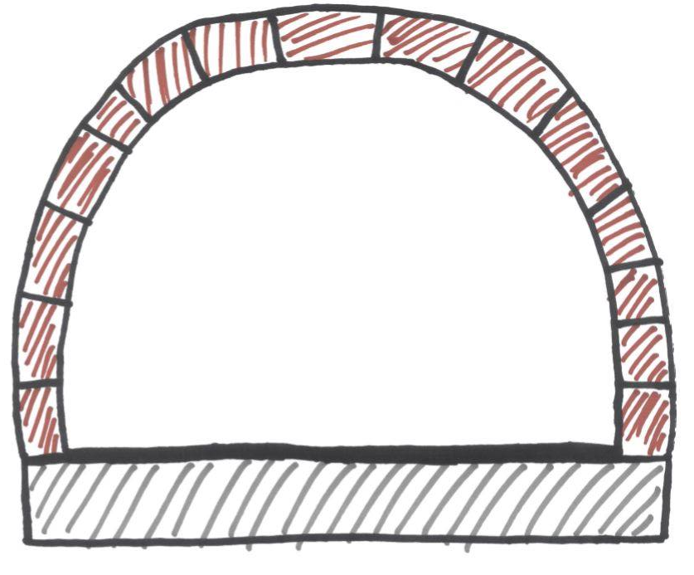
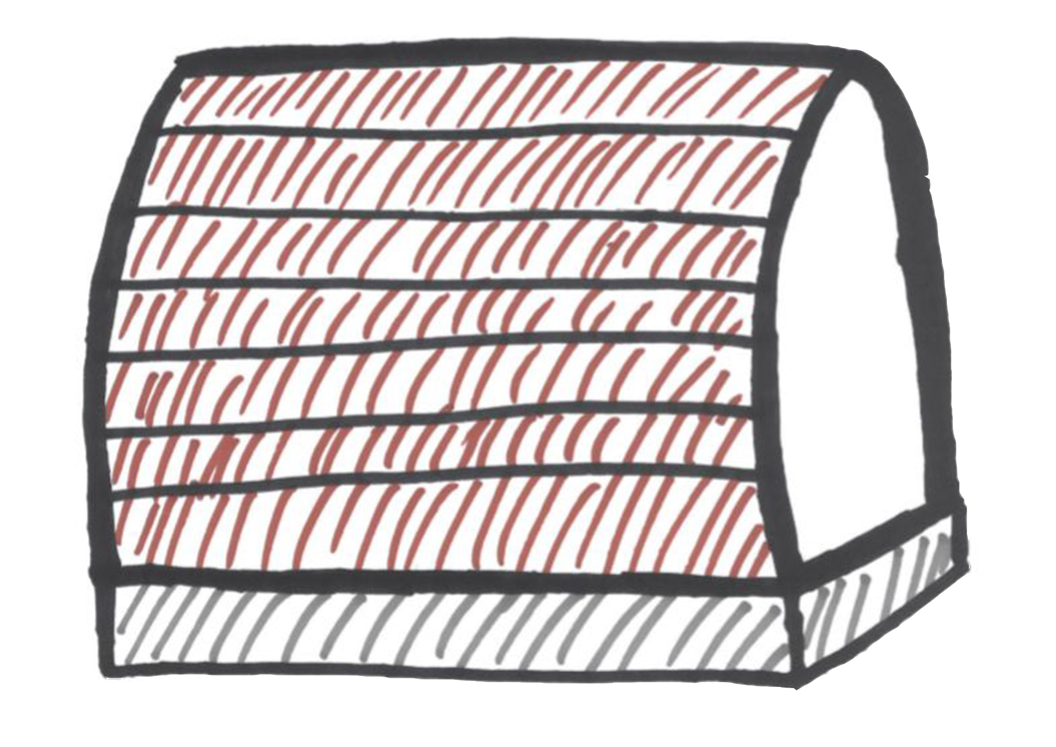
PROTO_TYPE
여긴 그림 넣어 시바

Slide 13
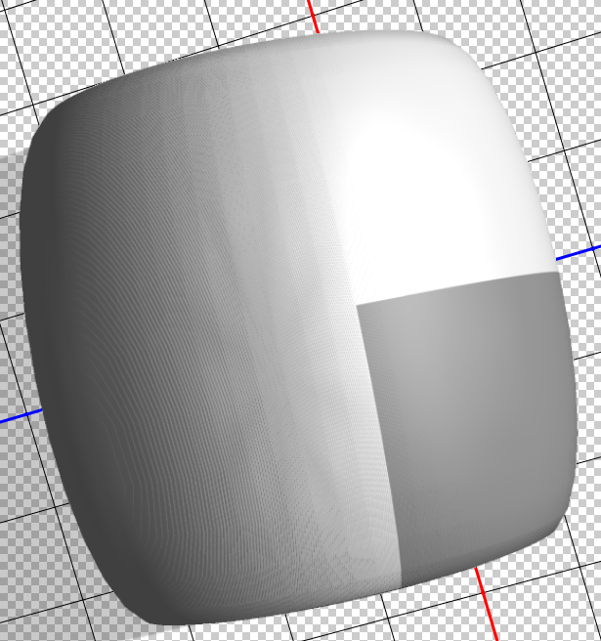
PROTO_TYPE
여긴 그림 넣어 시바

Slide 14
그래서 우리는 필요합니다.
주 멘토링이 필요한 파트 : 임베디드 분야
라즈베리 파이를 잘 사용할 수 있도록 도와주실 수 있는 멘토님!
서버, DB, 안드로이드개발이 익숙하신 멘토님!
여러가지 조언과 다양한 방향성을 제시해주실 수 있는
멘토님, 저희는 이런 멘토님을 찾고 싶습니다!!
Notes:
우리의 동물들이 올라갔을 때 몸무게를 측정하여 건강상태를 실시간으로 확인함은 물론
아이들이 쉬기 좋은 환경을 만들어 주기 위한 온도관리
아기수첩처럼, 애완동물을 위한 스마트 관리 앱까지

Slide 15
감사합니다

